Slide 1
Final term Presentation
B089068 이일로
B189072 전세원
B289015 김명수

Slide 2
Contents
Summary
Database schema
ER Diagram
Application & Development Tools
Q / A

Slide 3
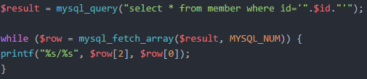



Summary
ID가 있는 경우
초기화면
SELECT
Login.php
Login.html
DB서버
Signup.php
ID가 없는 경우
INSERT

Slide 4
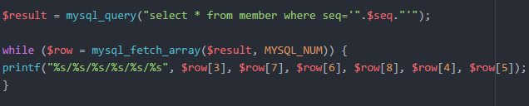

Summary
내정보확인
Login.html
SELECT
로그인
성공
Select_
myinfo.php
seq
출력
Home.html
DB서버
데이터
Update_
myinfo.php
내정보 업데이트
UPDATE

Slide 5


Summary
DB에서
데이터를
가져와서
표시
SELECT
Home.html
seq
getUser
Info.php
하이퍼링크
Patient_
state.html
DB서버
seq
Delete
User.php
DELETE
환자정보 삭제

Slide 6

Summary
Patient_
state.html
DB서버
하이퍼링크
Patient_
register.html
Patient.php
환자 데이터 입력
모든환자정보
INSERT

Slide 7
Database schema
Seq(key) | Int(20)
Name | Varchar(20)
Id | Varchar(20)
Pw | Varchar(20)
Depart-ment | Varchar(20)
Job | Varchar(20)
Phone- num | Varchar(20)
Room | Varchar(20)
sex | Varchar(20)
P_Seq (key) | Int(20)
Name | Varchar(20)
RRN | Varchar(20)
Age | Varchar(20)
Phone- num | Varchar(20)
Height | Varchar(20)
Weight | Varchar(20)
Press- ure | Varchar(20)
sex | Varchar(20)
Table
member
Table
patient

Slide 8
Database schema
Table
protector
Seq(key) | Int(20)
Pname | Varchar(20)
Page | Varchar(20)
ProNum | Varchar(20)
relation | Varchar(20)

Slide 9
Patient ER Diagram
이름
연락처
주민번호
나이
환자
보호
보호자
이름
환자번호
나이
연락처
신체정보
신장
몸무게
혈압
성별

Slide 10
Member ER Diagram
의사번호
이름
성별
연락처
위치
진료실
1
이용
1
의사
간호사
간호사번호
진료실번호
이름
연락처
과

Slide 11
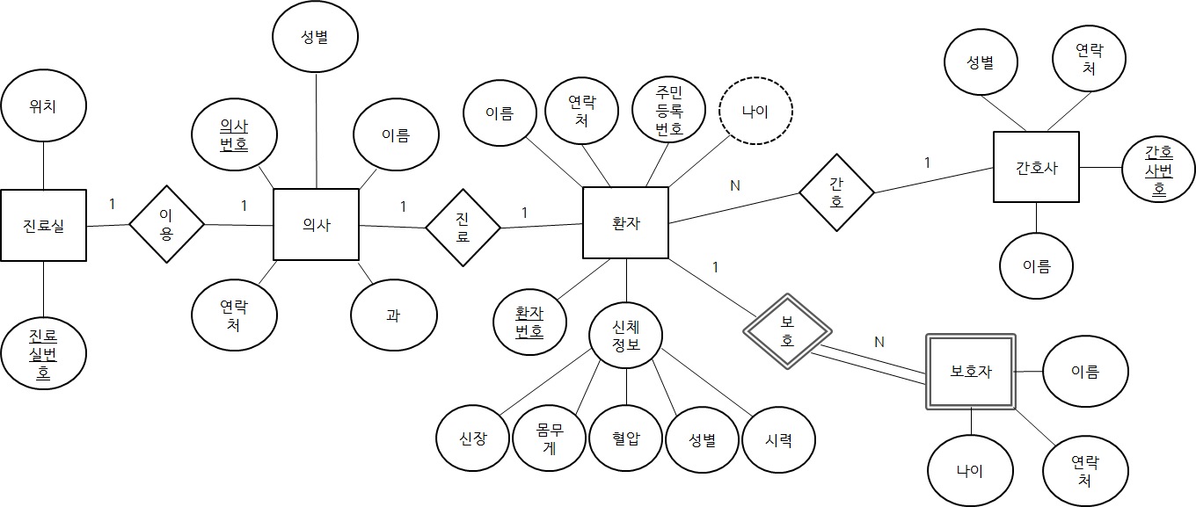
Total ER Diagram

Slide 12
Application &Development Tools
병원관리 시스템
Development Tools
Filezilla client
phpMyadmin
Notepad
Web server

Slide 13
Q & A

Slide 14
감사합니다 이상으로 발표를 마치겠습니다.

